Slide 1

Angewandtes Glücksspiel
Eine Blackjack-App für Einsteiger

Slide 2
FOKUS
Persistenz von Spieldaten
Maximales Suchtpotential
Simpelst mögliche Bedienung
Minimale Komplexität im Viewfluss
Neustart mit einem Button
*Animierte Siegesmeldung*

Slide 3
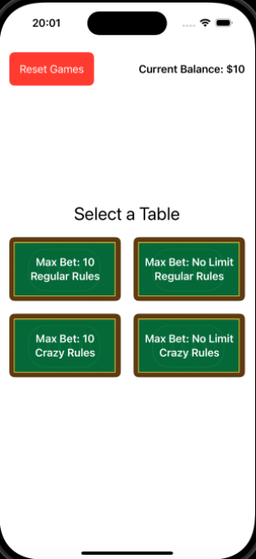
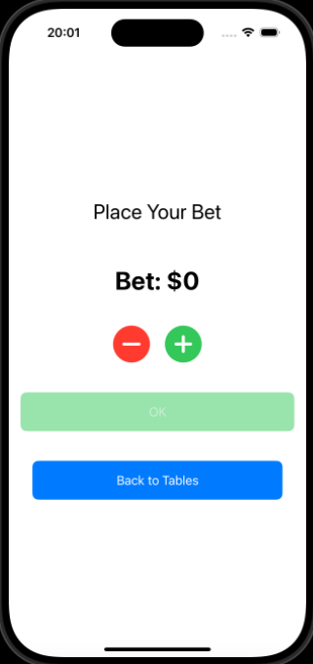
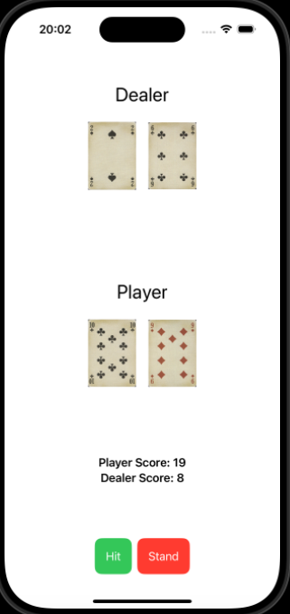
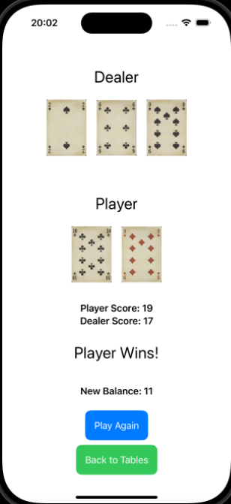

Slide 4
ZUKUNFT
Besondere Spielregeln
Fokus auf Animationen
SFX?

